Slide 1

2.
Metódy sociolingvistického výskumu
Sociolingvistika v slovensko-maďarskom kontexte
Elektronické učebné materiály pre univerzity
KEGA 001UJS-4/2018
Pedagogická fakulta Univerzity J. Selyeho
Szabolcs Simon, PhD.

Slide 2
Časť A
Vstup do problematiky
Ktorými metódami pracujú výskumníci nárečí a sociolingvisti?
Kvantitatívne a kvalitatívne metódy
Plánovanie výskumu
Spracovanie údajov
Znázornenie výsledkov výskumu

Slide 3
Základné metodologické problémy
Kvantitatívne
Kvalitatívne
V obidvoch prípadoch treba interpretovať
Historicko-sociálna podmienenosť istých typov jazykového správania (porov. s etnolingvistikou, resp. s antropologickou lingvistikou);
Jazyková situácia v štátnych útvaroch, jej dynamika, zasahovanie do nej
prostredníctvom jazykovej politiky;
Závislosť používania jazyka od sociálnych situácií (analýza používania jazyka vo vzťahu k analýze sociálnych situácií);

Slide 4
Výskumné metódy
pozorovanie
dotazník
škálovanie
interview
testy
sociometria
sémantický diferenciál
experiment

Slide 5
Každá výskumná metóda má svoje výhody a nevýhody, dá sa použiť len na zber takých dát, na ktoré je „nastavená“.
Konkrétny výskum si obyčajne vyžaduje používanie viac ako jednej výskumnej metódy – samozrejme, v závislosti od stanovených výskumných otázok a hypotéz.

Slide 6
Účastnícke pozorovanie
poskytuje informácie o jazykových návykoch istej komunity.
výskumník je súčasťou skúmanej komunity, má, obsadzuje v nej nejakú uznanú rolu, napr. keď výskumník robí účastnícke pozorovanie komunikácie v hoteli, tak tam zároveň pôsobí ako recepčný, upratovač, hosť
spraví záznamy, neskôr zapne aj magnetofón.

Slide 7
Pozorovateľský paradox
Pojem Williama Labova
Lingvista má preskúmať, ako sa rozprávajú ľudia, keď ich nepozorujú.
Prítomnosť výskumníka ovplyvní jazykové správanie hovorcu.
Hovoriaci sa nespráva prirodzene a snaží sa svoj jazykový prejav „zlepšiť“.

Slide 8
Matched-guide technique
(technika spárovaných stimulov)
Metóda určená len na skúmanie postojov k jazyku.
Nepriama metóda, čo znamená, že testované osoby nevedia, čo je presným cieľom výskumu; v tomto prípade vôbec nevedia, že sa hodnotí ich jazyk.
Vynašiel sociálny psychológ W. Lambert v 50. rokoch 20. storočia.
Stala sa štandardnou súčasťou sociolingvistického aparátu a bola využitá na výskum postojov k jazyku v mnohých jazykových situáciách.

Slide 9
Sociolingvistická interview
Skúmame jazykové varianty, ktoré sú také jazykové celky, ktoré majú identifikovateľné varianty, teda také, ktoré hovoriaci používajú aj vo viacerých variantoch.
Riadená konverzácia: podľa istých tém organizovaná konverzácia, musí stimulovať spontánnu konverzáciu.
Jej najhlavnejšie elementy sú komunikačné moduly: dopredu určené tematické skupiny, na ktoré každý výskumník musí svoje interview budovať.

Slide 10
Formy interview
Štandardizované (štrukúrované)
Pološtandardizované (pološtruktúrované)
Neštandardizované (neštruktúrované)
- (auto)biografické interview

Slide 11
Experiment: hľadanie odpovede
Sociálne pozadie sociolektov
Faktory ovplyvňujúce jazyk
Výzvy výskumu
Prednosti niektorých metód
Paradigma výskumu
Spôsob vizualizácie signifikantných dát, štatistika
Experiment: závisle a nezávisle premenné a ich korelácie
Kondície

Slide 12
Účastníci výskumu: hovoriaci a práca s nimi
Stimulácia, kontrola, rovnováha
Charakteristika skupiny
Kumulatívny paradox: čím viac vieme, tým viac sa naskytne otázok
Preceptívne výsumy
Etnicita, profesia
Jazykové správanie
Individuálne odlišnosti, variabilita

Slide 13
Logistika výskumu
Typy údajov, ich výhody a nevýhody: sociálne faktory ovplyvňujú ich výber
Príprava výskumu – časovo náročné premyslenie
Stimuly: auditívne, vizuálne, textové alebo ich kombinácie
Nahrávanie bez šumu
Farebné obrazy, počet obrázkov
Adekvátna selekcia textu

Slide 14
Experimentálne softvery, internetový dotazník
Získanie respondentov, etika výskumu
Filtrovanie
Typy úloh
Preklad – komplikované kódovanie pri analýze, pozerať sa na relevantné veci, nie na varibilitu prekladu
Transkripcia
Rozhodovanie
Produkcia
Narácia obrazkov
Hry

Slide 15
Ako merať?
Text – excerpcia – analýza
Zoznam slov
Výber odpovede ↔ otvorené otázky
Čas reakcie – zložitosť úlohy
Inštrukcie, jednoznačnosť úlohy
Distrakcia: vyplnenie nedôležitými stimulmi s cieľom skrytia špecifík
Randomizácia
Opakovanie
Priming: rýchla asociácia DRAGER 2018: 43 - 47

Slide 16
Spôsoby spracovania
Klasický opis – analýza
Opis podľa postupov lingvistiky
Deskripcia podľa postupov klasických čiastkových systémov
Deskripcia komunikátov podľa postupov textovej lingvistiky/štylistiky/lingvistickej pragmatiky. Umožňuje spoznávanie univerzálnych aj špecifických princípov jazykovej komunikácie
Kartografické zobrazenie + slovník
Grafy
Súradnicový
Bodový diagram
Korelácie
Jazykový zemepis – skúma územné rozšírenie jazykových javov

Slide 17
Uplatnenie výsledkov / výstupov
V oblasti vedeckého výskumu, napr. tvorba rôznych slovníkov
V oblasti výskumu regiónu
V oblasti vyučovania materinského jazyka (implementácia údajov do učiva, tvorba testov)

Slide 18
Jazykový zemepis a jazykové (nárečové) atlasy
Atlas slovenského jazyka
Celokarpatský dialektologický atlas
Slovanský jazykový atlas
Európsky jazykový atlas

Slide 19
Základný prehľad
Atlasy podľa rozsahu územia:
Oblastné
Národné – Atlas slovenského jazyka
Nadnárodné – Slovanský jazykový atlas, Celokarpatský dialektologický atlas, Európsky jazykový atlas

Slide 20
Atlas slovenského jazyka
Patrí k vrcholným dielam slovenskej dialektológie
Prináša údaje o geografickej diferenciácii jazykových javov
Pozostáva zo štyroch zväzkov
Má dve časti:
MAPY KOMENTÁRE

Slide 21
Atlas slovenského jazyka
Využíva dva druhy máp:
Pomocné mapy
Všeobecno-zemepisná mapa
Mapa zobrazujúca historicko-administratívne členenie slovenského jazykového územia
Mapa nárečového členenia: Analytické mapy
Syntetické mapy

Slide 22
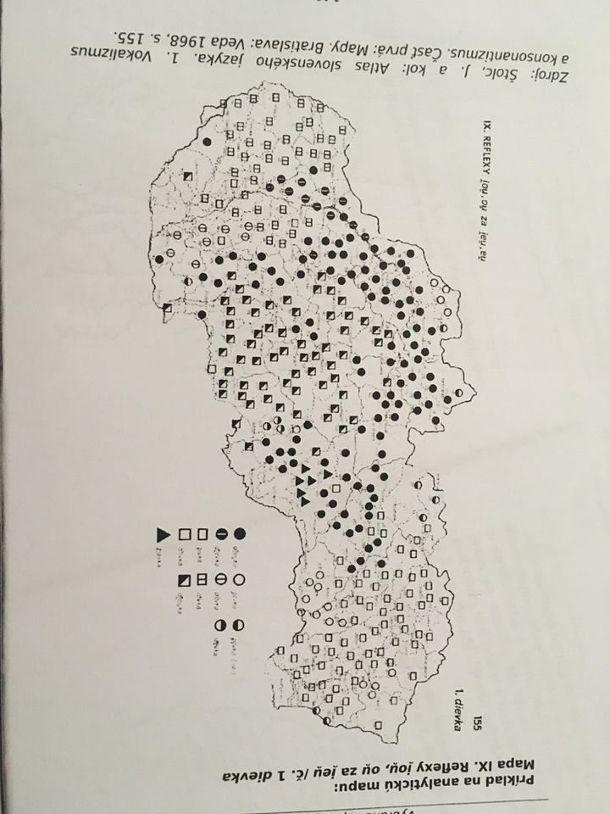
Analytická mapa

Slide 23
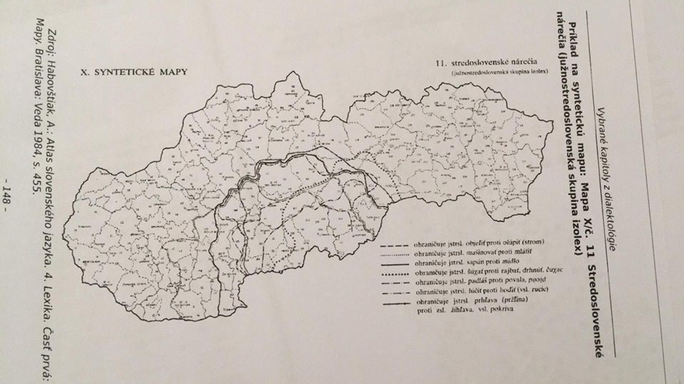
Syntetická mapa

Slide 24
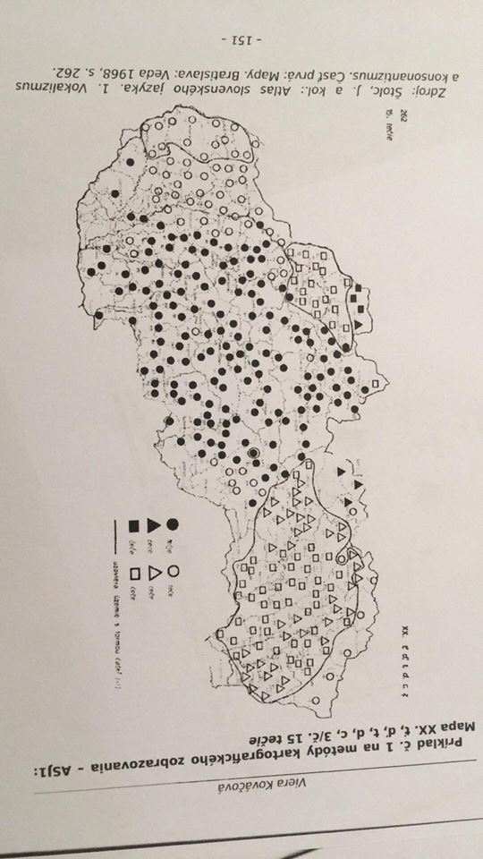
Atlas slovenského jazyka
Súčasťou každej mapy je legenda
V zväzkoch atlasu sa využívajú rozličné metódy kartografického zobrazovania nárečových javov

Slide 25
Slovanský jazykový atlas
Je z najvýznamnejších projektov slovanskej lingvistiky
Snaha o komplexné spracovanie jazykových rovín v nárečí všetkých slovanských jazykov
SJA publikuje v dvoch sériách

Slide 26
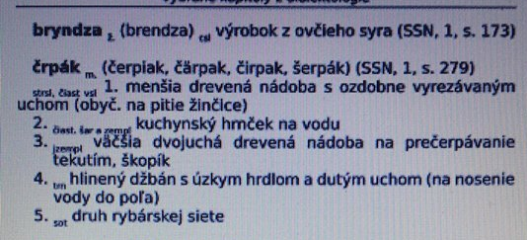
Celokarpatský dialektologický atlas
Zameriava na oblasť Karpát a priľahlých regiónov
Karpatizmy

Slide 27
Časť B
Výskumy
TÓTH, Sándor János 2008: Teoretické a metodologické východiská výskumu slovenského jazyka v Maďarsku. IN: Slovenský jazyk v Maďarsku – A szlovák nyelv Magyarországon I. Békéscsaba: VÚSM. 17–30.
TÓTH Sándor János 2019: The dominant language of bilingual speakers in South Slovakia. IN: Berliner Beiträge zur Hungarologie. 25–39.

Slide 28
Sándor János Tóth 2008: Teoretické a metodologické východiská výskumu slovenského jazyka v Maďarsku
Východiskovým bodom výskumu je jazyková situácia bilingvizmu, v ktorej sa slovenčina snaží nájsť si svoju funkciu.
Podmienkou úspešného výskumu je, aby si výskumník vopred dostatočne a všestranne preštudoval skúmanú oblasť. Aj jeho predchádzajúce poznatky značne ovplyvňujú výsledky výskumu. Vedecké bádanie musí byť cieľavedome usmerňované. Východiskom odborníka pred samotným výskumom je existujúca bibliografia.
Slovenským nárečiam venovali pozornosť Ján Melich (1895), Adolf Pechány (1913) a István Kniezsa (1935), poznámky o tejto téme nájdeme aj u Ľudovíta Haana (1845). Títo autori sa zaoberali slovensko-maďarskými jazykovými kontaktmi všeobecne a vytvorili vedecký základ lingvistickej analýzy jazyka Slovákov v Maďarsku.

Slide 29
Hlavnou prehľadnou prácou o tejto téme, zjednocujúcou jednotlivé výskumy, je dvojjazyčná (slovensko-nemecká) publikácia Atlas slovenských nárečí v Maďarsku (Fügedi – Gregor – Király, 1993). Cieľom dialektologického bádania bolo zistiť, z ktorej oblasti slovenského etnika prišli Slováci na Dolnú zem. V prvej časti tejto práce je všeobecná charakteristika nárečí vzhľadom na hláskoslovie, tvaroslovie a slovnú zásobu. Potom nasleduje charakteristika jednotlivých skúmaných lokalít z hľadiska nárečí a príspevky k dejinám osídlenia obcí. Najrozsiahlejšiu časť atlasu tvoria mapy, analyzujúce slovnú zásobu podľa svojráznosti vybraných výskumných bodov.
Nárečové výskumy pre Atlas aj pre rôzne štúdie prebehli podľa jednotlivých osád. Výskum špecifikovaný na oblasť urobil István Sipos (1958) v slovenských osadách Bukových hôr. Podrobne porovnával hláskoslovnú štruktúru zmiešaných nárečí piatich osád.

Slide 30
Na báze takéhoto základného materiálu – ktorý sa však stále dopĺňa – vyvíjajú sa nové smery skúmania nárečí: funkčné hľadisko a postoj hovoriacich k vlastnému nárečiu a spisovnému jazyku. Situácia okolo novších výskumov je tiež iná: napriek tomu, že v školách sa vyučuje spisovná slovenčina, Slováci v Maďarsku pokladajú za hodnotu miestne nárečia.
Zo sociolingvistikého hľadiska začali bádatelia skúmať slovenský jazyk v Maďarsku od roku 1990, ide teda o najnovší trend bádania v tejto oblasti. Pozornosť sa venovala jazykovým procesom jazykových spoločenstiev a premenám ich postojov k vlastným jazykovým útvarom a k ďalším útvarom.
Výskumný ústav Slovákov v Maďarsku v Békešskej Čabe zorganizoval na túto tému konferenciu so zborníkom Slovenčina v menšinovom prostredí (2004), uverejnil publikácie v zborníku Používanie slovenského jazyka v Békešskej župe (2005) a vydal monografiu Používanie materinského jazyka v kruhu slovenskej inteligencie (2004). Alžbeta Uhrinová, Mária Žiláková, Mária Homišinová, Tünde Tušková a Sándor János Tóth (2004, 2005) sa venujú synchrónnemu sociolingvistickému výskumu používania slovenského jazyka v Maďarsku, ktorého výsledky publikujeme aj v tejto publikácii.

Slide 31
Sociolingvistika vytvára most medzi teoretickou a praktickou jazykovedou tým, že používa metódy a údaje prvej a odpovedá na otázky druhej. V prípade slovenského jazyka v Maďarsku vychádzame z faktov dialektologických a historických prác a pokúšame sa odpovedať na otázky osožné pre menšinové školstvo, jazykové plánovanie, jazykovú kultúru atď.
Jazykovedný výskum slovenčiny v Maďarsku sa rozvíjal z mnohých aspektov. Bádatelia spracovali predovšetkým minulosť, len v poslednom desaťročí sa venovali súčasnému stavu. Výskumníci z Maďarska, ktorí sa zaoberajú touto problematikou, majú vnútorný pohľad a opisujú domácu skutočnosť.
Vonkajší pohľad bádateľov zo Slovenska je veľmi dôležitý, lebo exaktné vedecké výsledky môžu vzniknúť len zladením vnútorného a vonkajšieho aspektu. Preto chceme povzbudiť vedeckú obec doma aj na Slovensku, aby mala záujem o slovenský jazyk v Maďarsku. Pluricentrické chápanie slovenského jazyka, ktoré posilňuje hodnotu existencie jazykových variet enkláv z vedeckého aspektu, pokladáme za veľmi podnetné.

Slide 32
Sándor János Tóth 2019: The dominant language of bilingual speakers in South Slovakia.
Druhú stránku mince predstavujú výskumy o používaní maďarského jazyka na Slovensku.
Sociografické pozadie respondentov sa odmeral z týchto aspektov:
Vek, bydlisko, vzdelanie, miesto osvojovania si slovenského jazyka (typ školy)
Výskum bol zameraný na situácie, v ktorých dominuje jeden alebo druhý jazyk.
N= 162 respondentov z južných regiónov Slovenska

Slide 33
Korelácia miesta osvojovania a situácií používania slovenského jazyka
→ osvoj. ↓ použ. | Rodi-na | Ško- la | Práca | X iné | R+Š | R+P | R+X | Š+P | Š+X | X+P | 3/3+ | ∑
Rodina | 2 |  |  |  |  |  |  |  |  |  |  | 2
Škola+Práca | 1 |  |  | 1 |  |  |  | 1 |  |  |  | 3
Kamaráti
Oficiál. situ. | 8 | 27 | 2 | 7 | 12 | 1 | 3 | 1 | 2 | 5 | 1 | 69
R+Š+P
R+K | 1 |  |  |  |  |  |  |  |  |  |  | 1
R+O | 8 | 1 |  | 2 |  |  | 1 |  |  |  |  | 12
Š+P+K | 1 |  |  |  |  |  |  | 1 |  |  | 1 | 3
Š+P+O | 12 | 23 | 9 | 1 | 4 | 1 | 1 | 14 | 3 | 2 |  | 70
K+O | 5 | 2 |  | 1 | 1 |  |  |  | 1 |  |  | 10
3 / 3+ | 8 | 5 |  | 1 | 7 | 1 |  | 6 | 1 |  |  | 29
∑ | 46 | 57 | 11 | 13 | 24 | 3 | 5 | 22 | 7 | 7 | 2

Slide 34
Korelácia domimancie jazykov
Vyvážený typ bilingvizmu: (12.8%)
Bilingvizmus s dominanciou slovenského jazyka: (56.2%)
Dominancia maďarského jazyka: (31%)
Regionálna distribúcia dominancie jazykov:
 | DS | KN | GA | LV | Novohrad | Gemer | Abov | Zemplín
Dominuje slovenčina | 45.1% | 47% | 87.5% | 72.7% | 46.1% | 31% | 62% | 70%
Vyvážený bilingvizmus | 5.8% | 11.8% | 6.25% | 9% | 23% | 22.4% | 19% | 10%
Dominuje maďarčina | 49% | 41% | 6.25% | 18% | 30.7% | 46.5% | 19% | 20%

Slide 35
Literatúra
BÁNIK, Tomáš 2019: Nárečia dolnozemských Slovákov v konfrontácii s nárečiami stredoslovenského makroareálu. IN: Király Péter 100. Tanulmánykötet Király Péter tiszteletére I. Budapest: ELTE BTK Szláv Filológiai Tanszék. 130 – 142.
BELL, Allan 2014: The Guidebook to Sociolinguistics. Oxford: Willey Blacwell. 229 – 254.
BLOMMAERT, Jan – JIE, Dong 2010: Ethnographic Fieldwork. A Beginner’s Guide. Bristol: Multilingual Matters.
BORBÉLY Anna 2015: Studying sustaianble bilingualism: comparing the choices of languages in Hungary’s six bilingual national minorities. IN: International Journal of the Sociology of Language 236. DOI 10.1515/ijsl-2015-0025. 155 – 179.
DIVIČANOVÁ, Anna (ed.) 1996: Atlas ľudovej kultúry Slovákov v Maďarsku. Békešská Čaba: VÚSM.
DOLNÍK, Juraj 2009: Všeobecná jazykoveda. Bratislava: VEDA. 336 – 350.
DRAGER, Katie 2018: Experimental Research Methods in Sociolinguistics. London – Oxford et al.: Bloomsbury.
FÜGEDI Erik – GREGOR Ferenc – KIRÁLY Péter (eds.) 1993: Atlas slovenských nárečí v Maďarsku. Békešská Čaba: VÚSM.
CHAMBERS, J. K. – TRUDGILL, Peter 2009: Dialectology. Cambridge: CUP. 3 – 56.
JOHNSTONE, Barbara 2018: Language and place. IN: The Cambridge Handbook of Sociolinguistics. Cambridge: CUP. 203 – 217.
KAČALA, Ján: Slovenské nárečia v novej jazykovej situácii. IN: Nárečia a národný jazyk. Materiály z medzinárodnej vedeckej konferencie konanej v Budmericiach 24. – 26. septembra 1997. Ed. A. Ferenčíková. 105 – 112.
KISS Jenő 1995: Társadalom és nyelvhasználat. Szociolingvisztikai alapfogalmak. Budapest: Nemzeti Tankönyvkiadó. 30 – 57.
KOVÁČOVÁ, Viera 2013: Vybrané kapitoly z dialektológie. Ružomberok: VERBUM – Vydavateľstvo Katolíckej univerzity v Ružomberku. 129 – 202.
MANDELÍKOVÁ, Lenka 2014: Sociokultúrne súvislosti jazyka. Trenčín: Trenčianska univerzita Alexandra Dubčeka v Trenčíne, Fakulta sociálno-ekonomických vzťahov. 47 – 54.
MATEJČÍK, Ján 2007: K metóde výskumu IN: SOCIOLINGUISTICA SLOVACA 6. Hovorená podoba spisovnej slovenčiny. 24 – 33
MILROY, Lesley – GORDON, Matthew 2003: Sociolinguistics. Method and Interpretation. Oxford: Blacwell. 1 – 87.
MISTRÍK, Jozef 2007: Organizácia výskumu IN: SOCIOLINGUISTICA SLOVACA 6. Hovorená podoba spisovnej slovenčiny. 34 – 36
ONDREJOVIČ, Slavomír 1995: Sociolingvistika a jazyková kultúra. In: Spisovná slovenčina a jazyková kultúra. Bratislava: VEDA. 35 – 45.
ONDREJOVIČ, Slavomír 2007: Výskum hovorenej podoby slovenčiny po 40 rokoch. IN: SOCIOLINGUISTICA SLOVACA 6. Hovorená podoba spisovnej slovenčiny. 9 – 17.
SLANČOVÁ, Daniela 1990: Anketový prieskum postojov k jazyku. Slovenská reč 55. 3 – 19.
SLOBODA, Marián 2004: Jazyk národnostnej menšiny, idiolektné siete a biografie (Slováci v chorvátskom Iloku) IN: Slovenská reč 69. 15 – 36.
SMAKMAN, Dick 2018. Discovering Sociolinguistics. From Theory to Practice. London: Palgrave.159 – 257.
STOCKWELL, Peter 2007: Sociolinguistics. A resource book for students. London – New York: Routledge. 4 – 7, 81 – 85.
TÓTH – TUŠKOVÁ – UHRINOVÁ – ŽILÁKOVÁ 2005: Jazyková situácia v Slovenskom Komlóši. IN: Používanie slovenského jazyka v Békešskej župe. Békešská Čaba: Výskumný ústav Slovákov v Maďarsku. 240 – 325.
TÓTH, Sándor János 2008: A magyarországi szlovák nyelv kutatásának elméleti és módszertani alapjai – Teoretické a metodologické východiská výskumu slovenského jazyka v Maďarsku. IN: Slovenský jazyk v Maďarsku – A szlovák nyelv Magyarországon I. Békéscsaba: VÚSM. 17 – 30.
TUŠKOVÁ, Tünde 2016: Slovenský jazyk v univerzitnom bilingválnom prostredí. Békešská Čaba: VÚSM.
WARDHAUGH, Ronald 1995: Szociolingvisztika. Budapest: Osiris. 25 – 54.

